Slide 1
вставить текст
вставить текст

Slide 2
1. Сравнение скоростей
Напишите программу для решения задачи. Известны две скорости (вводятся с клавиатуры): одна в километрах в час, другая — в метрах в секунду. Какая из скоростей меньше?

Slide 3
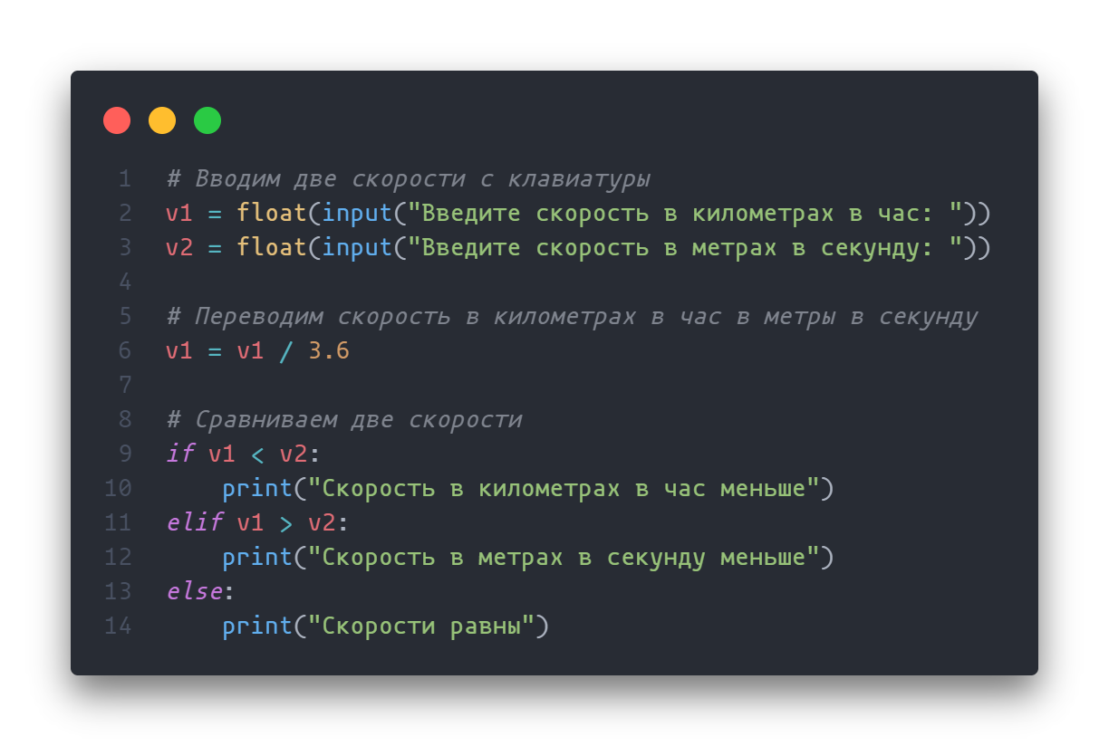

Решение
Сначала программа запрашивает у пользователя две скорости и сохраняет их в переменных v1 и v2. Затем программа переводит скорость в километрах в час в метры в секунду, разделив v1 на 3.6. После этого программа сравнивает две скорости и выводит на экран соответствующее сообщение: если v1 меньше v2, то программа говорит, что скорость в километрах в час меньше; если v1 больше v2, то программа говорит, что скорость в метрах в секунду меньше; если v1 равно v2, то программа говорит, что скорости равны.

Slide 4
2. Числа от 0 до 200, которые делятся на 4 и 7
Напишите программу, которая выводит на экран все числа от 1 до 200, которые делятся на 4 и на 7.

Slide 5
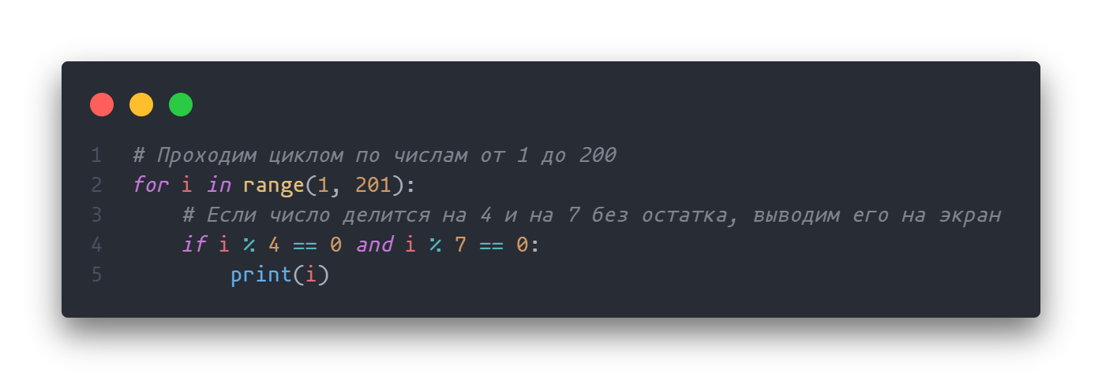

Решение
Эта программа находит и выводит все числа от 1 до 200, которые делятся без остатка и на 4, и на 7. Для этого программа использует цикл for, который перебирает все значения переменной i от 1 до 200 включительно. На каждом шаге цикла программа проверяет условие: если i делится нацело и на 4, и на 7, то есть остаток от деления i на 4 и на 7 равен нулю, то программа выводит i на экран. В противном случае программа переходит к следующему значению i.

Slide 6
3. Произведение элементов списка, меньших числа
Написать программу, которая находит произведение элементов списка, которые меньше заданного числа.

Slide 7
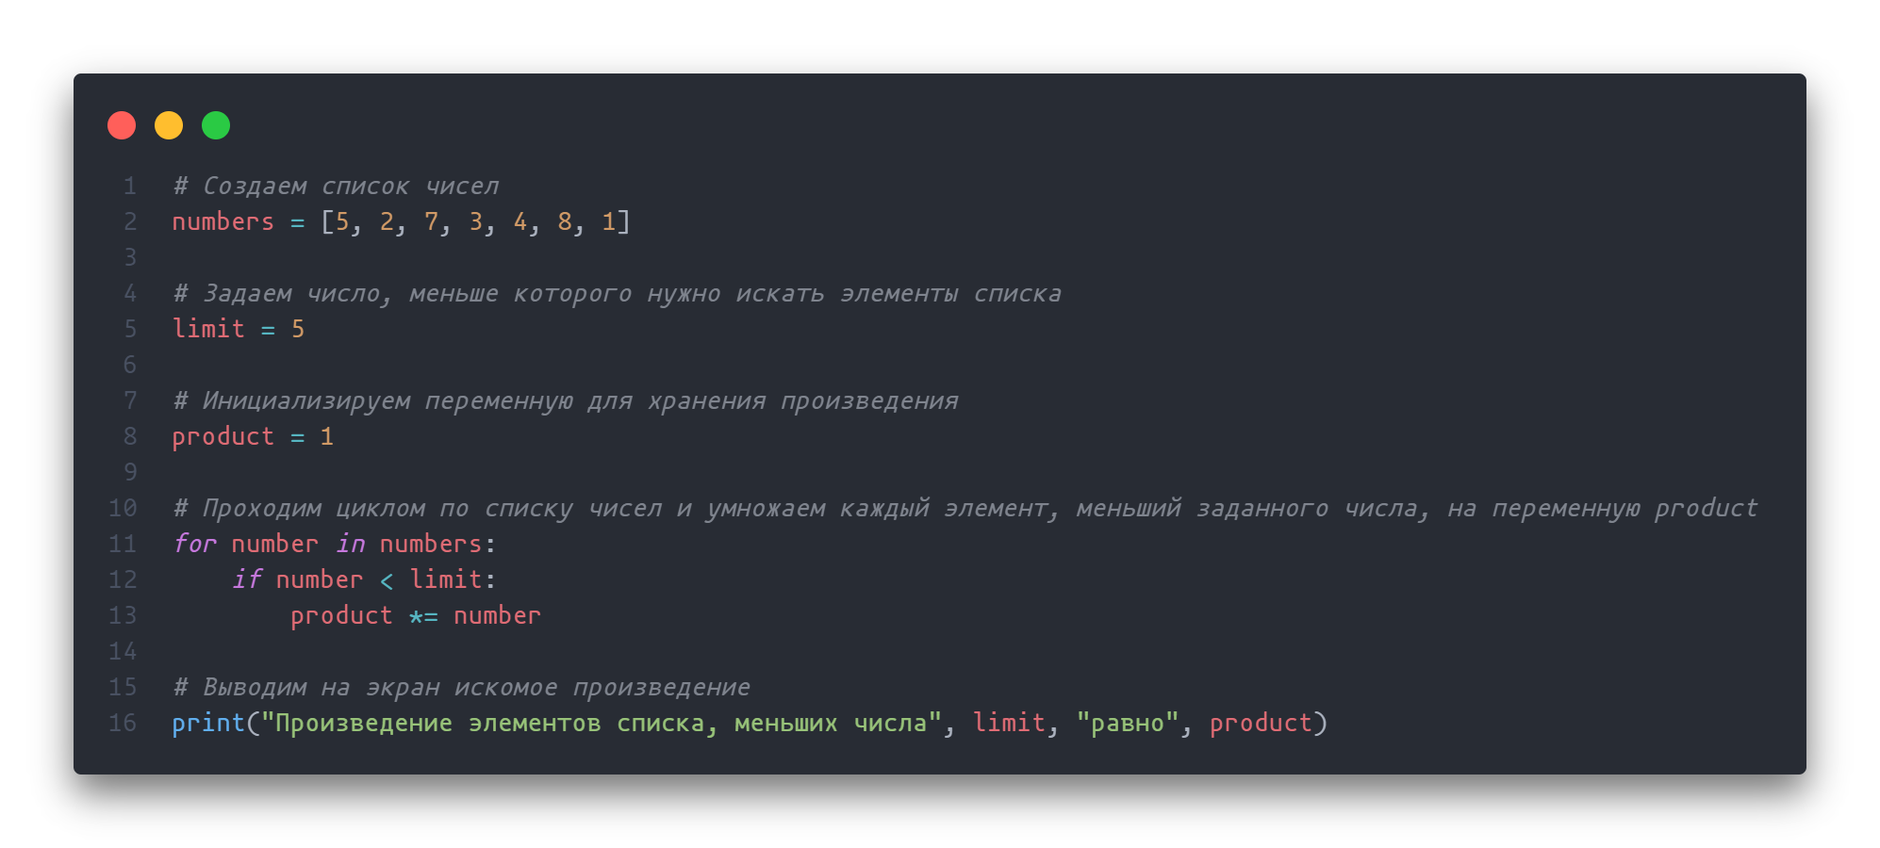
Решение
Сначала программа создает список чисел и задает число, меньше которого нужно искать элементы списка. Затем она инициализирует переменную `product` значением 1. Далее программа запускает цикл, который проходит по всем элементам списка `numbers`. Внутри цикла программа проверяет, является ли текущий элемент `number` меньшим заданного числа `limit`. Если да, то программа умножает `number` на значение переменной `product`. Если нет, то программа переходит к следующему элементу в цикле. Когда цикл заканчивается, программа выводит на экран искомое произведение элементов списка, меньших числа `limit`.

Slide 8
4. Количество букв и знаков препинания в строке
Написать программу, которая находит количество букв и знаков препинания в заданной строке.

Slide 9
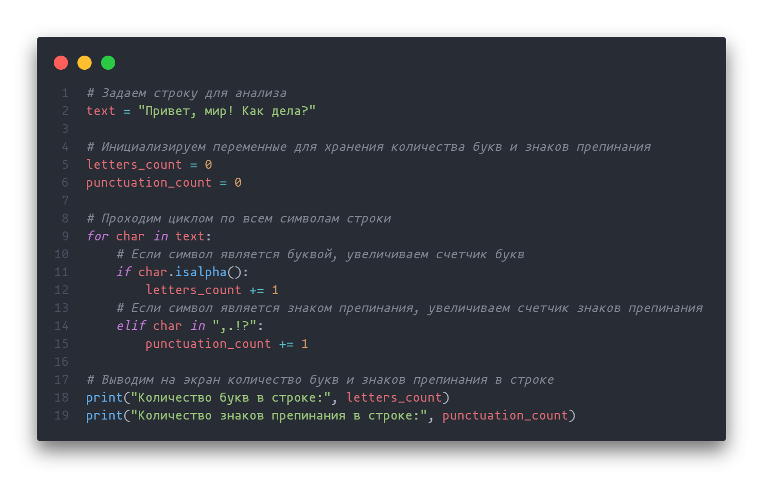

Решение
Сначала программа задает строку для анализа и инициализирует переменные `letters_count` и `punctuation_count` нулевыми значениями. Затем программа запускает цикл, который проходит по всем символам строки. Внутри цикла программа проверяет, является ли текущий символ буквой. Если да, то программа увеличивает значение переменной `letters_count`. Если нет, то программа проверяет, является ли символ знаком препинания (запятая, точка, восклицательный или вопросительный знак). Если да, то программа увеличивает значение переменной `punctuation_count`. Когда цикл заканчивается, программа выводит на экран количество букв и знаков препинания в строке.

Slide 10
5. Электронные адреса
Дан список электронных адресов, введенных с клавиатуры. Определить, сколько раз встречаются различные электронные адреса.

Slide 11
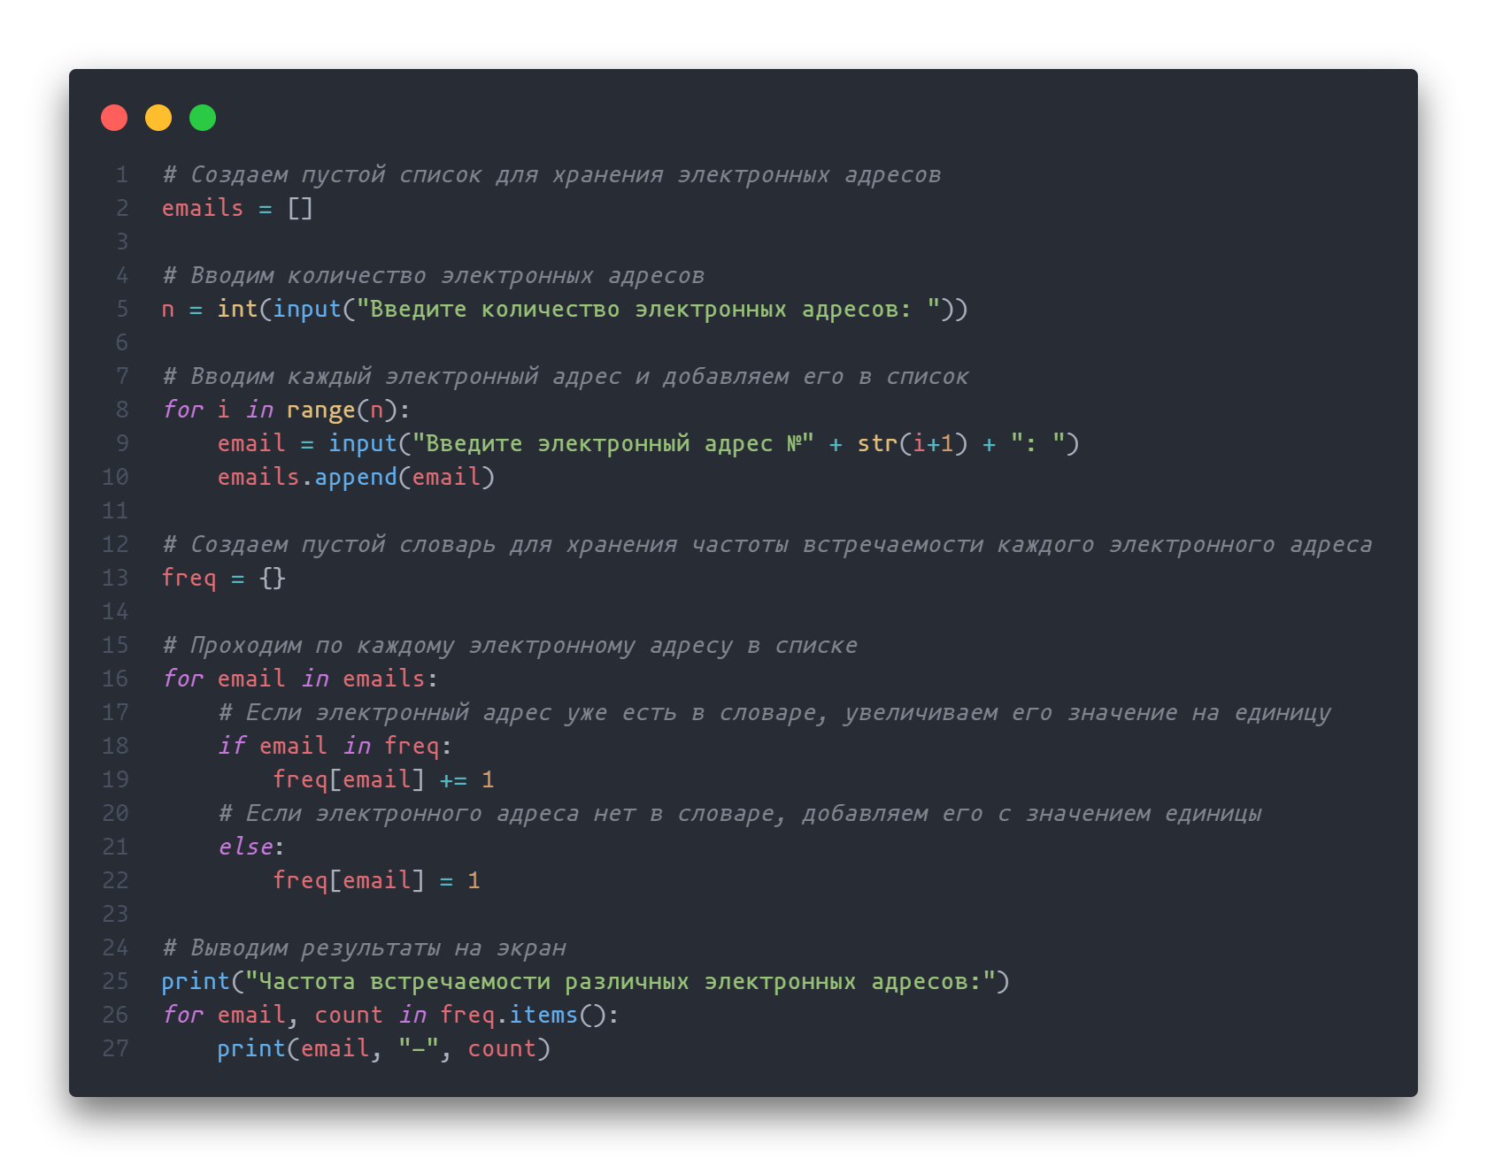
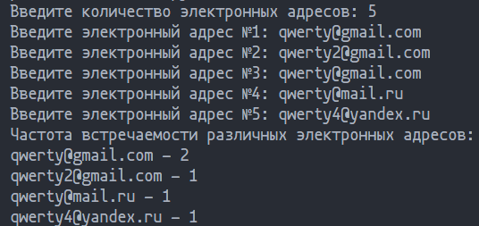
Решение
Программа сначала создает пустой список emails для хранения электронных адресов. Затем программа просит пользователя ввести количество электронных адресов и сохраняет его в переменной n. Далее программа просит пользователя ввести каждый электронный адрес и добавляет его в список emails. После этого программа создает пустой словарь freq для хранения частоты встречаемости каждого электронного адреса. Программа проходит по каждому электронному адресу в списке emails и проверяет, есть ли он в словаре freq. Если есть, то программа увеличивает его значение на единицу. Если нет, то программа добавляет его в словарь с значением единицы. Наконец, программа выводит на экран частоту встречаемости различных электронных адресов, перебирая пары ключ-значение из словаря freq.

